Slide 1
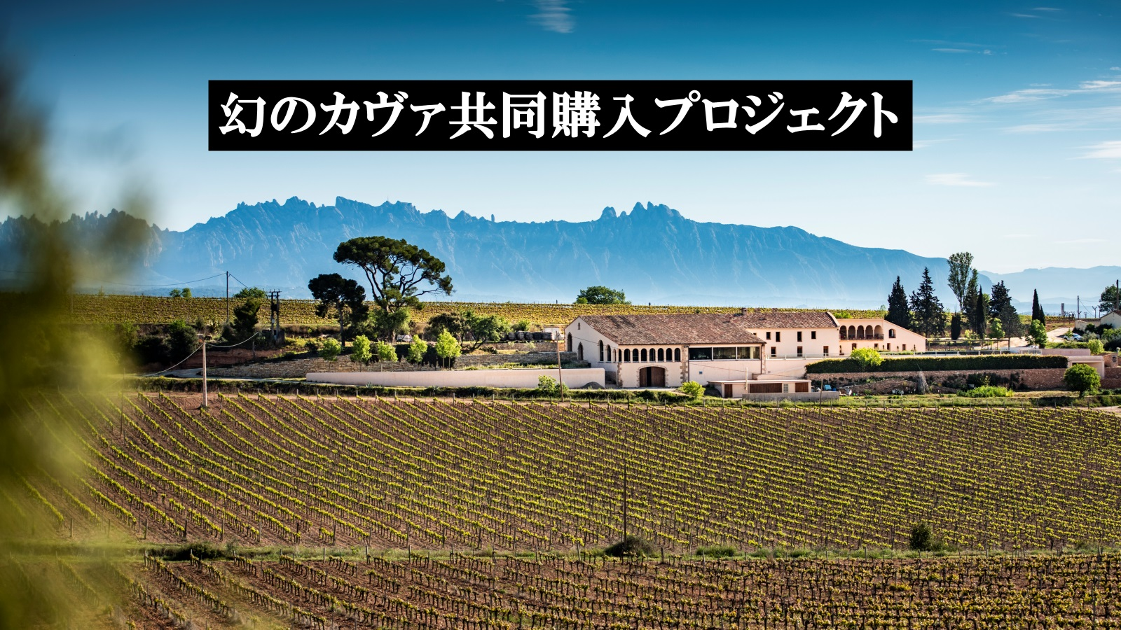

Slide 2

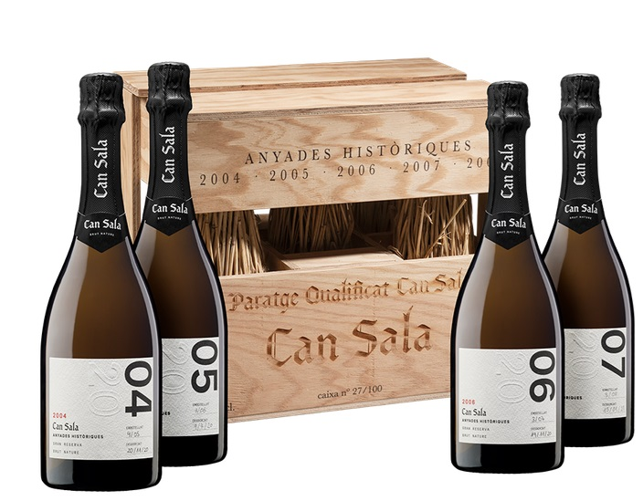
「フレシネ」を創業したフェレール家が
ペネデスの地でひっそりと営む小さなワイナリー
「ファミリア フェレール」が造る、幻のカヴァ
“Can Sala”

Slide 3
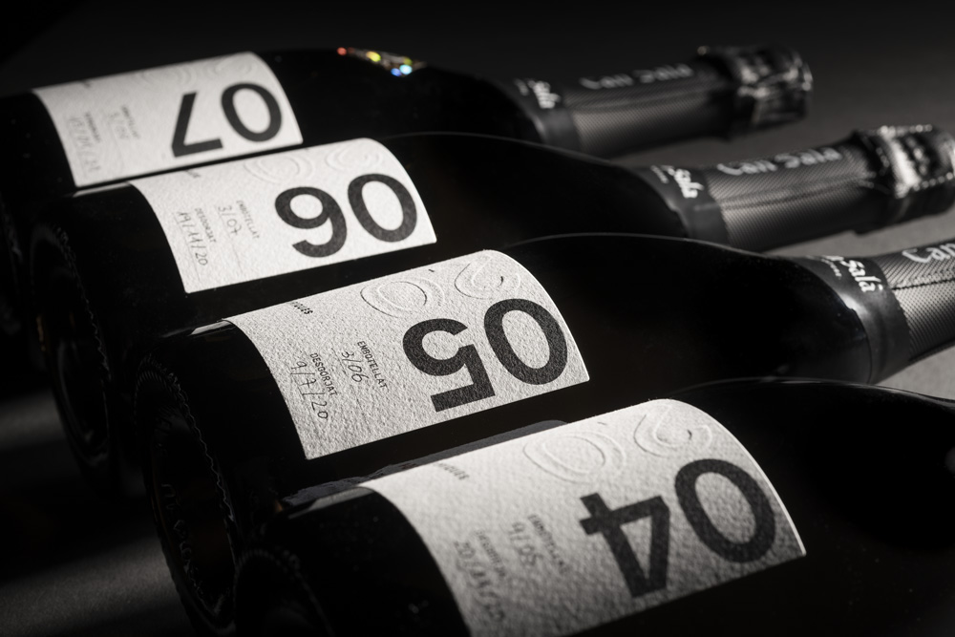
入手困難な日本未上陸のこの幻のカヴァ
“Can Sala”
を共同購入すべく、
「エスタリコ・ジャパン」が皆様からのご注文を受けた上で
取り纏めてワイナリーに発注、
そして中間業者の手を経由することなく、直接皆様のお手元に
お届けすることにより、
リーズナブルな価格を実現します！

Slide 4
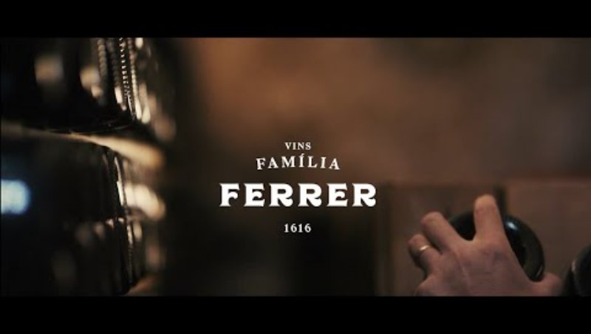

Slide 5
こだわりの
最上級カヴァ
“Can Sala”
とは

Slide 6
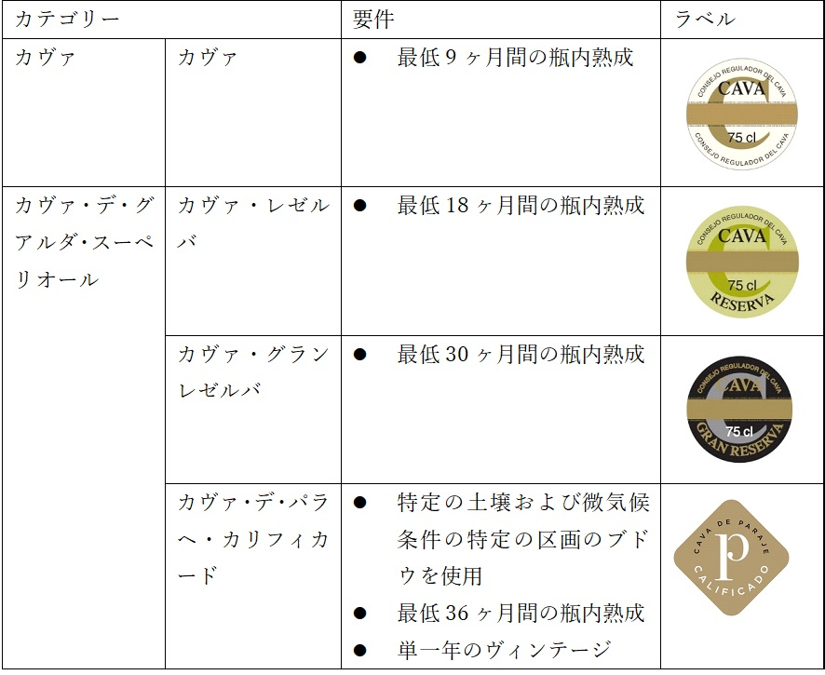
おススメの理由その①
「ファミリア フェレール」は数多あるカヴァの生産者のうち６社しか現状認められていない、
最上級の
カヴァ・デ・パラヘ・カフィリカード
の生産者の一つ。

Slide 7
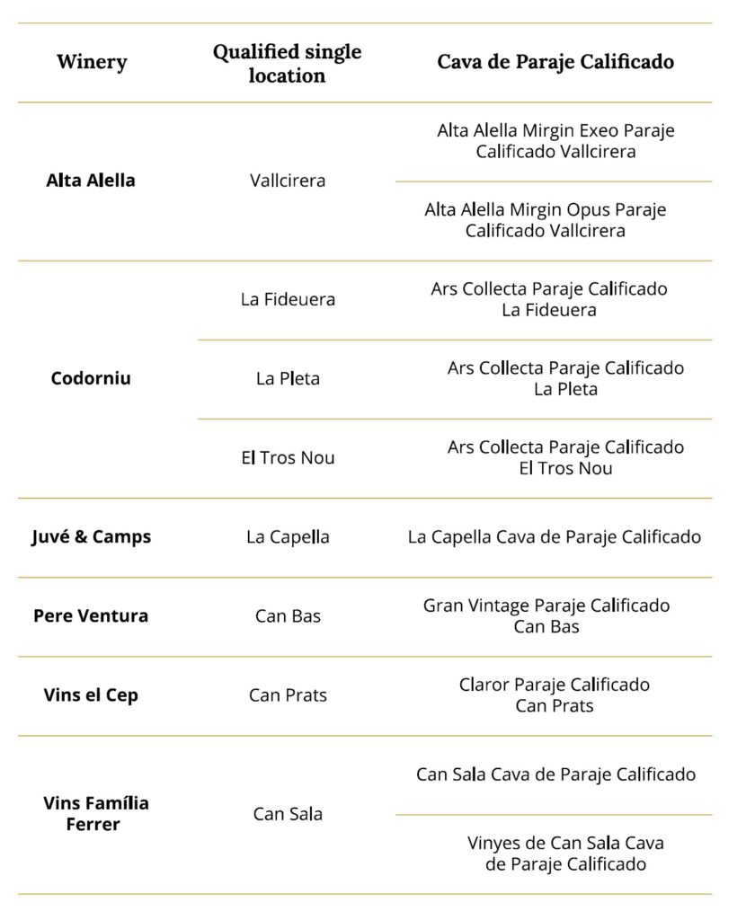
おススメの理由その②
その6つの生産者が造る合計10銘柄のみが、カヴァ・デ・パラへ・カリフィカードとして認定されている。
勿論”Can Sala”もその10銘柄のうちの一つ。

Slide 8
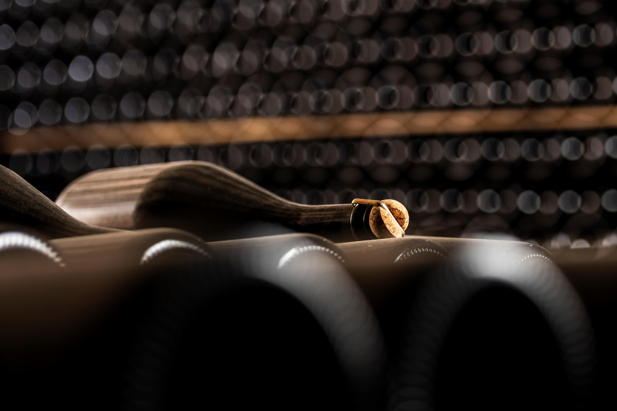
おススメの理由その③
歴史のあるワイナリーだからこそできる長期間熟成。
しかも一般的な王冠でなく、敢えて天然コルクを使用して熟成するこだわり。

Slide 9
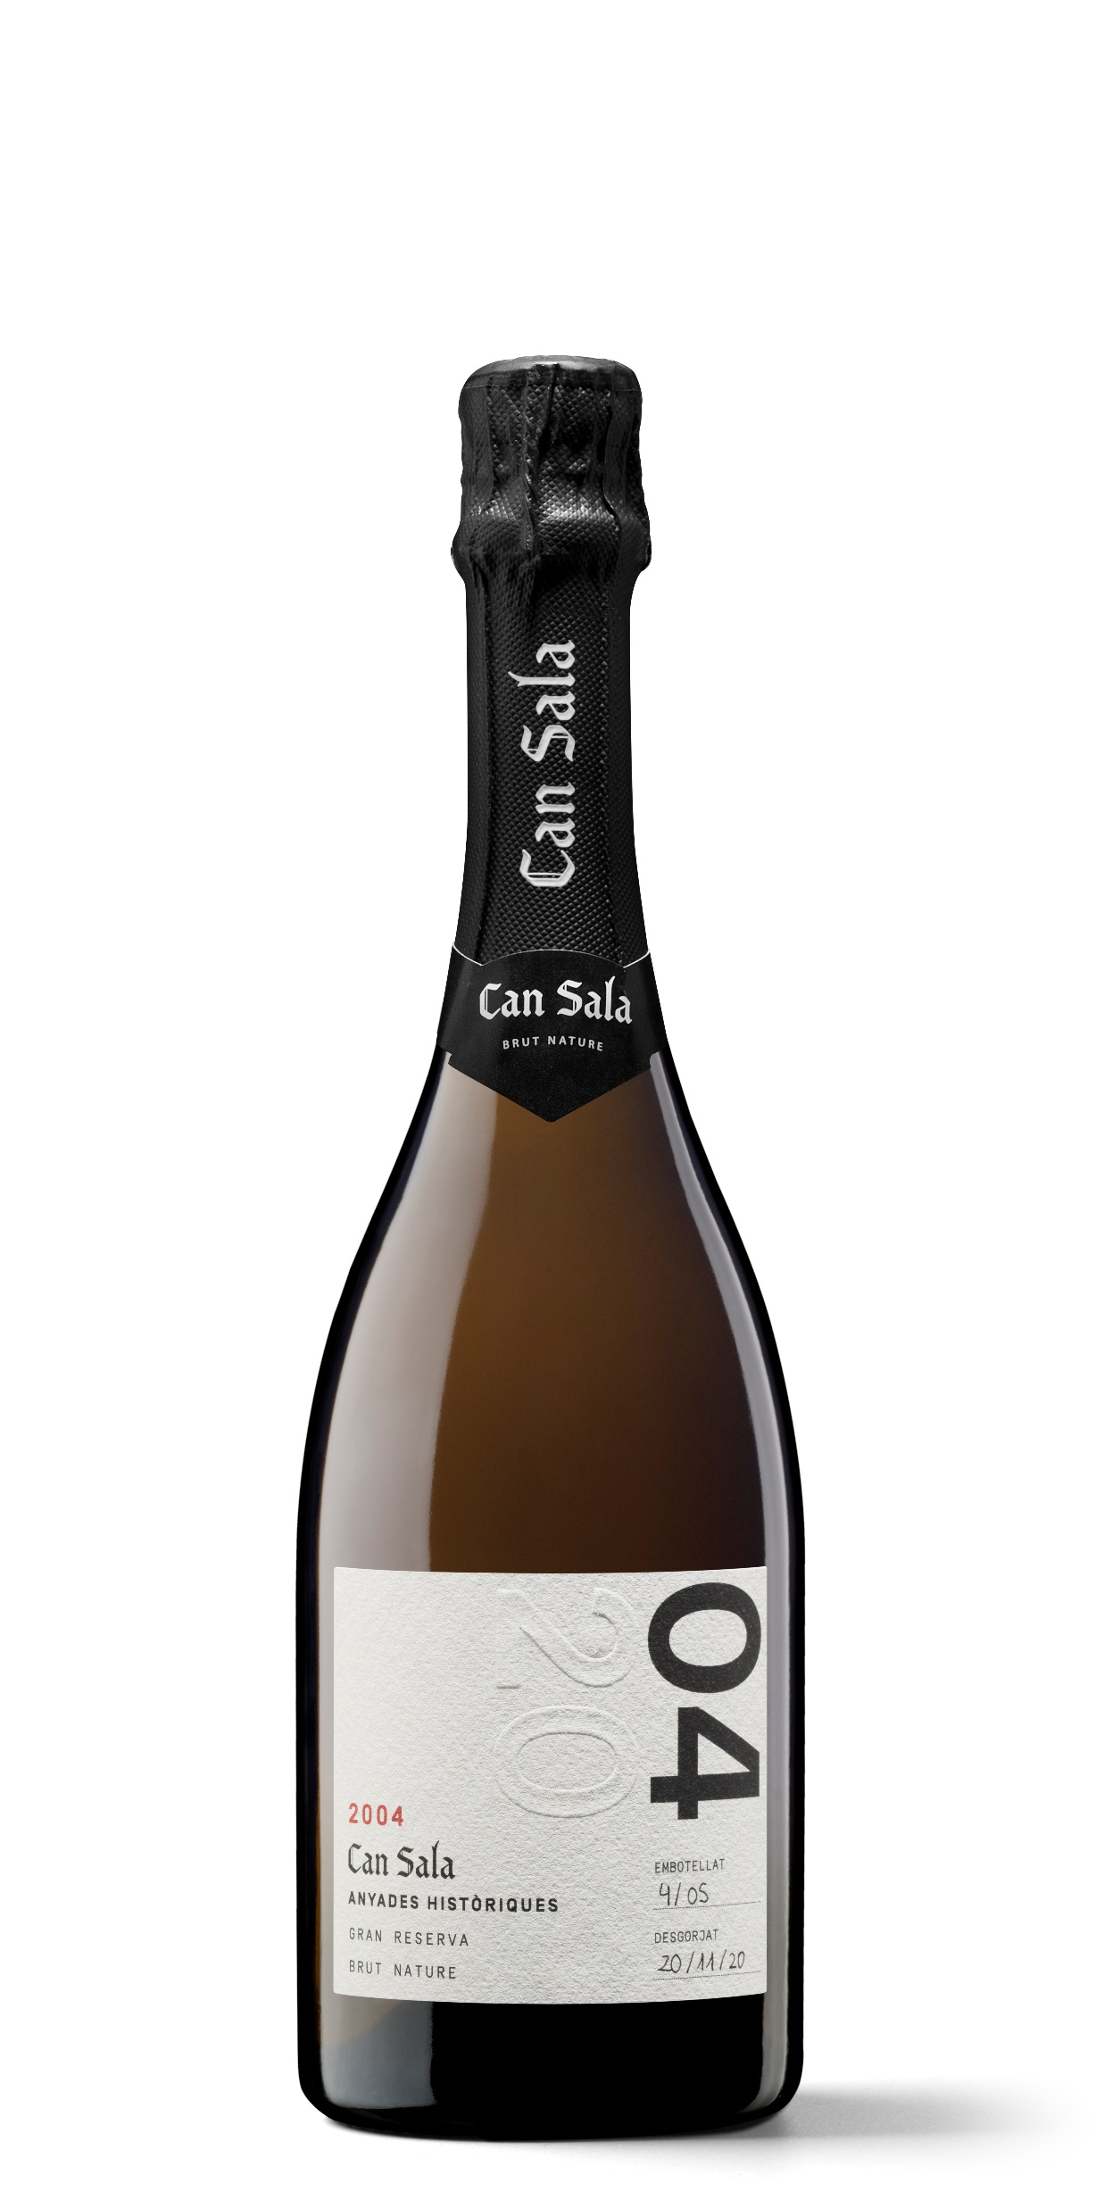
おススメの理由その④
今回は入手困難な最も古い20年熟成の2004年ヴィンテージを購入。
（成人のお祝いにもおススメ。）
2004年ヴィンテージ”Can Sala”は、Decanter誌による評価97点
(Top Spanish Wine)。

Slide 10
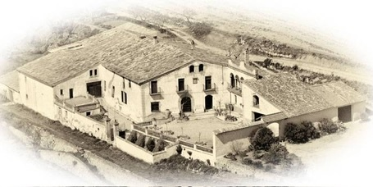

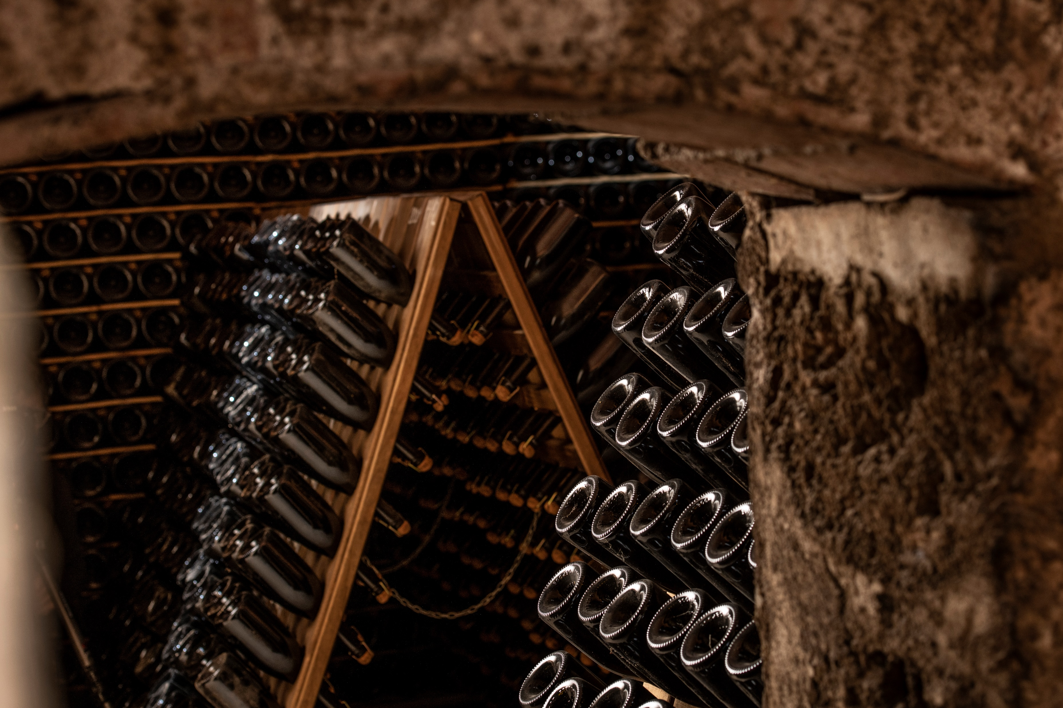

おススメの理由その⑤
澱の上で極力長く熟成することにこだわっており、注文した後にワイナリーで手作業でディスゴージ（デゴルジュマン）を行う。
そして、そのまま航空便で日本に輸入することにより、ワイナリーで出荷されたままの品質を皆様のお手元にお届け。

Slide 11
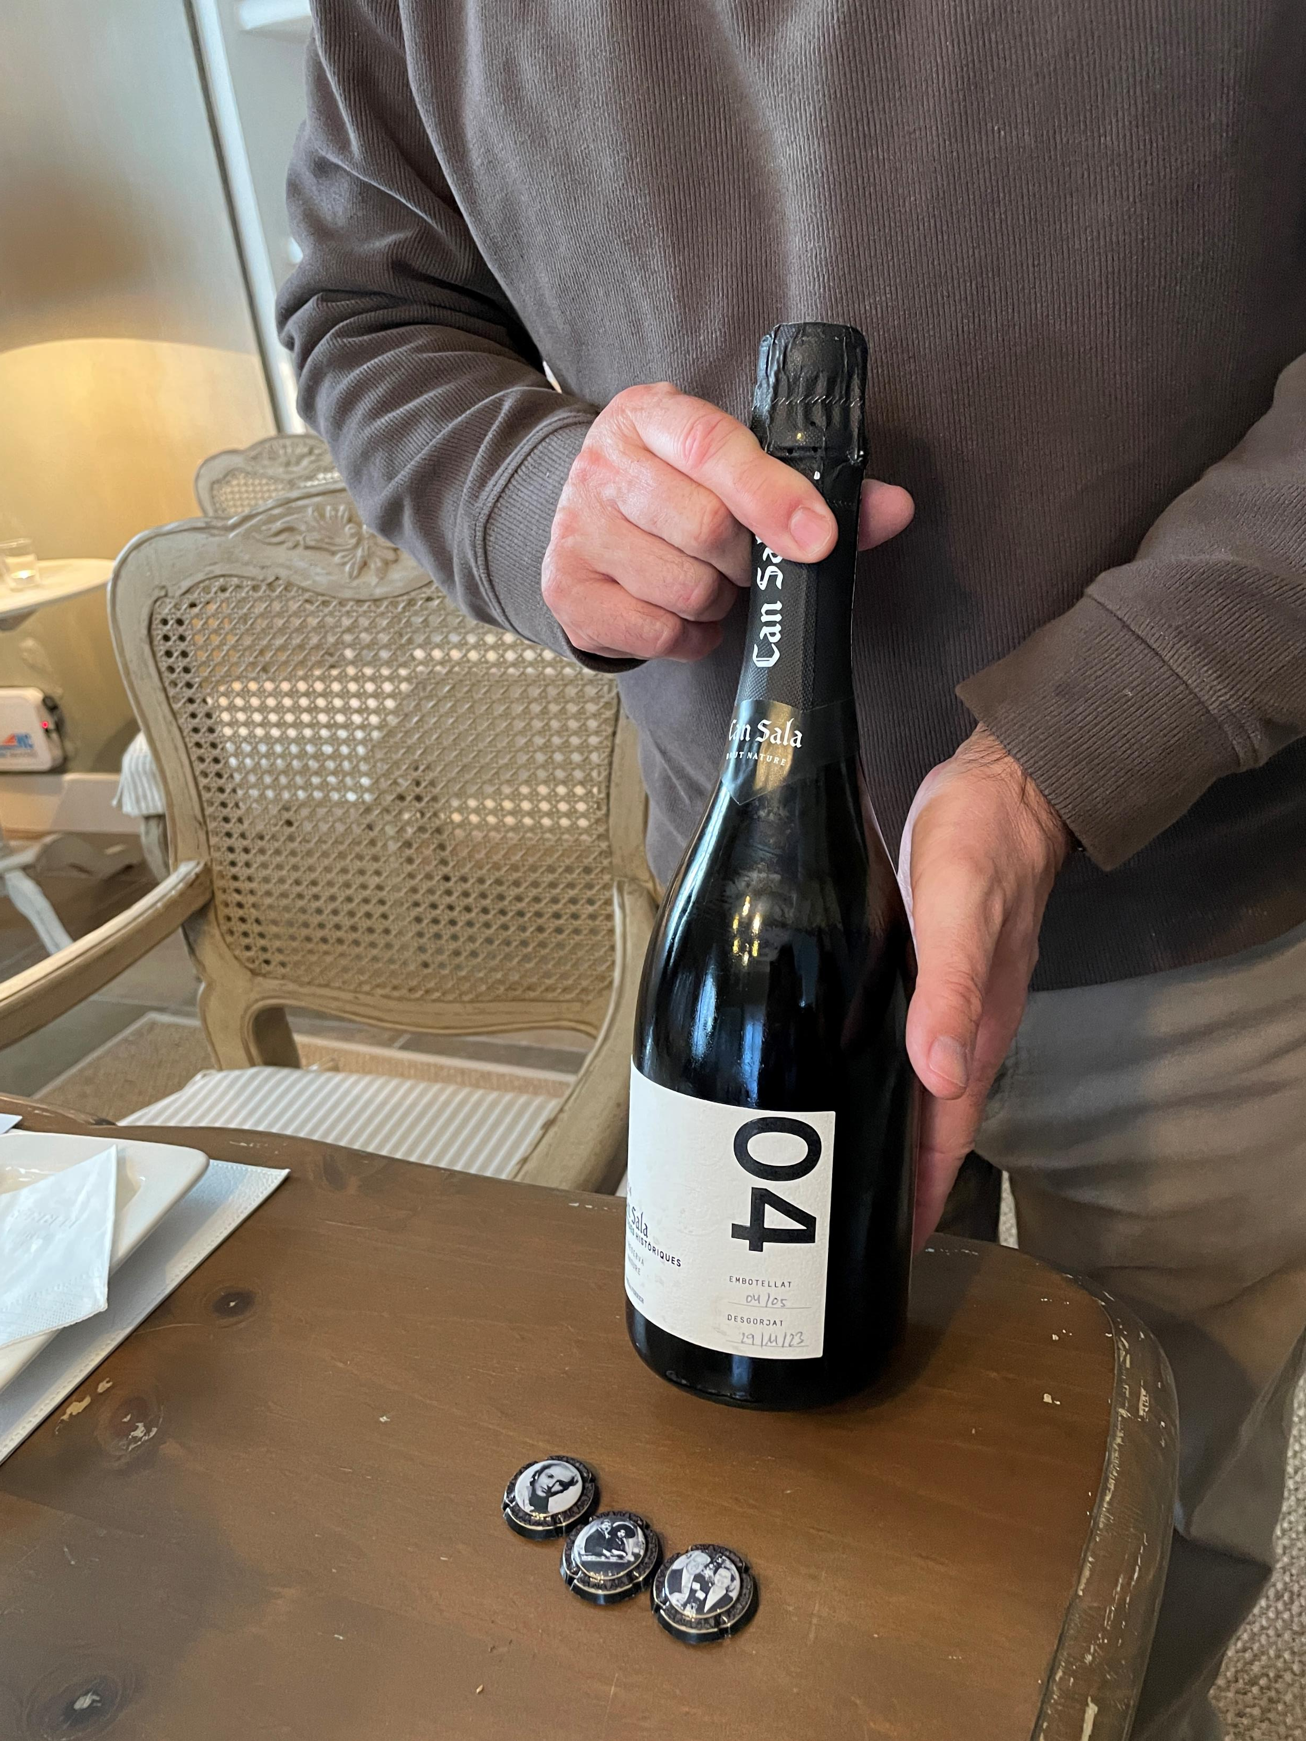
おススメの理由その⑥
それぞれのボトルに
瓶詰と
ディスゴージ（デゴルジュマン）
の日付を手書きで記載。

Slide 12
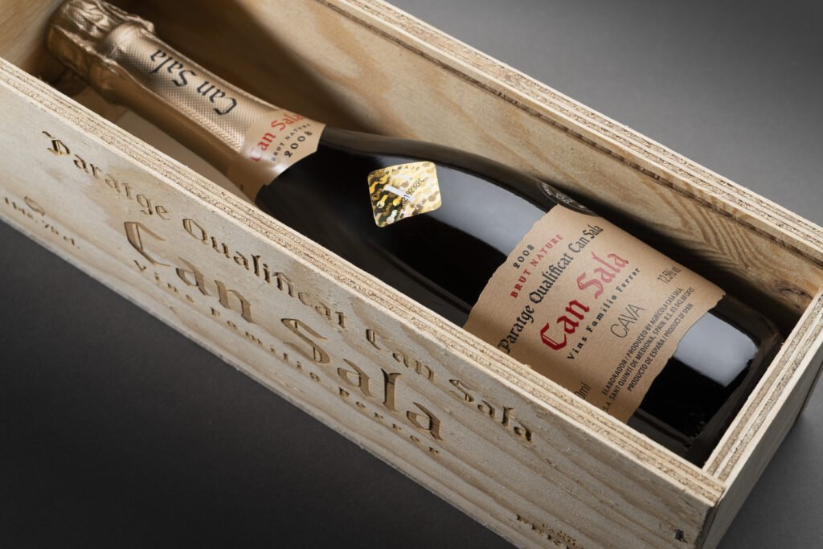
おススメの理由その⑦
今回は特別に、1本ずつ箱詰めして、
ナント30,000円
（1本あたり、税込み、送料込み）
でお届け。（画像はイメージです。）

Slide 13
おススメの理由その⑧
シャンパーニュであれば、
その10倍の価格がついても
おかしくない！

Slide 14
収穫状況： 良好
夏季に非常に暑い日が続いた。
メディオナ地域での年間降水量は470㎜。
全て手摘みで収穫
品種：
75％ チャレッロ
25％ パレリャーダ
ブリュット・ナトゥーレ
在庫
2,600本
アルコール度数：
12.5％
瓶詰：
2005年4月
熟成：
天然コルクで栓をして、セラーで20年熟成。
注文を受けた後、手作業でデゴルジュマン
テイスティング・ノート：
16年超熟成しているにも関わらず、非常にフレッシュかつエレガント。
ペイストリーやトーストの香りに加え、口に含むとマルメロやローストした果物の香りを
感じる。大変複雑で凝縮感がある。

Slide 15

2024年8月末までに100本のお申込みが纏まれば
ワイナリーに発注します。
是非、皆様もお申込みください。
お申込みは下のウェブサイトもしくは右のQRコードから。
https://www.estarico-japan.com/?p=3705

